Slide 1



«Чернь считает религию истиной, мудрец ложью,
а правитель – полезным изобретением»
Сенека младший.
РЕЛИГИОЗНАЯ КАРТИНА МИРА
К.ф.н. доц. Лохов С.А.

Slide 2

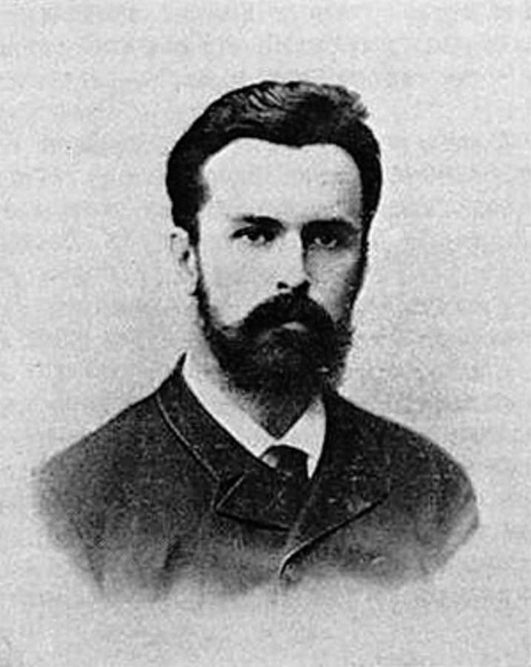

Религия – это
организованное поклонение
сверхъестественным силам
Евге́ний Никола́евич Трубецко́й (1863-1920) — русский религиозный философ, правовед, публицист, общественный деятель; редактор-издатель еженедельной общественно-политической газеты «Московский еженедельник».

Slide 3
Основные позитивные черты религии
Традиционные научные методы редукции и анализа могут объяснить религию, но не смогут уменьшить ее значимость
Религия предлагает человеку высший идеал – вечную любовь (христианство), стремление к которому нравственно преображает человека.
Дает конкретный и исчерпывающий ответ на вопрос о смысле и цели жизни человека: вечное бытие в единении с Богом (спасение).
Играет огромную стабилизирующую роль в обществе.

Slide 4
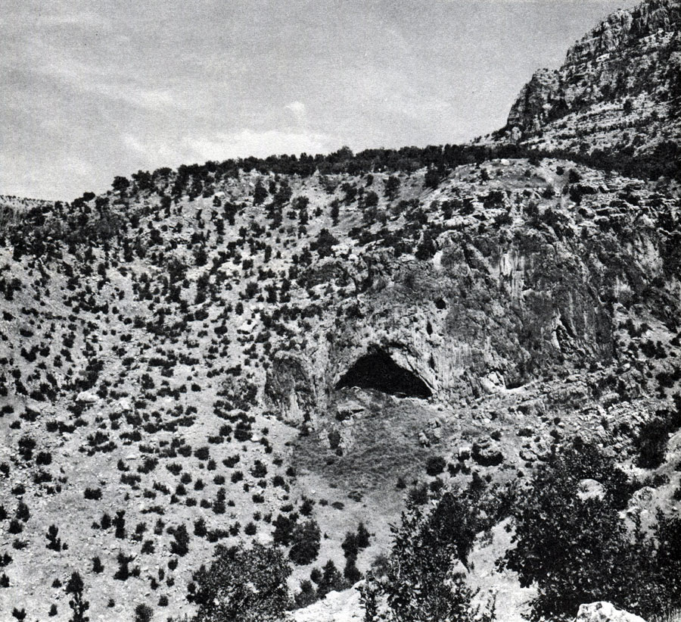
Истоки религии находятся в погребальных ритуалах неандертальцев
К 1960 году раскопки в Шанидаре дали науке окаменелости девяти неандертальцев.
В 1968 году в Париже палеоботаник Арлетт Леруа-Гуран делает открытие.
Это была пыльца восьми разных цветов, родственных гадючьему луку, василькам, алтею розовому и некоторым другим.

Slide 5
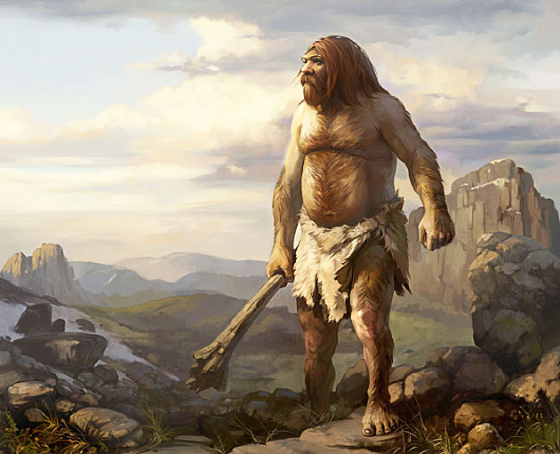
Специалисты единодушно решили, что умершего похоронили с цветами, собранными на склоне возле пещеры. А это доказывает, что неандертальцы испытывали любовь и нежность, относились к смерти со сложным чувством и выражали скорбь с помощью особого обряда - засыпая покойника цветами.
http://paleontologylib.ru/books/item/f00/s00/z0000021/st012.shtml
60 тыс. лет назад в Шанидаре (Ирак) неандертальцы украсили гробницу семью видами цветов, имеющими медицинскую и экономическую ценность.
С тех пор человечество породило около 100 тысяч различных религий.

Slide 6
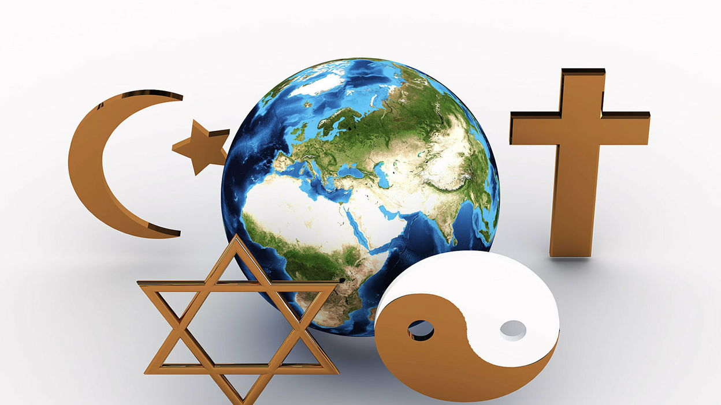
РЕЛИГИОЗНАЯ КАРТИНА МИРА

Slide 7
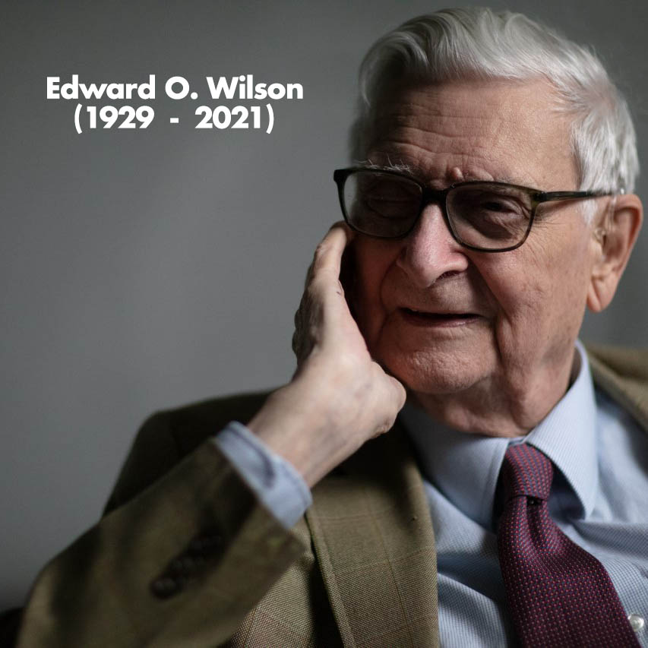
Предрасположенность к
религиозным убеждениям
– самая сложная и мощная сила человеческого разума и неистребимая часть человеческой натуры. Это одна из универсальных форм социального поведения, имеющая узнаваемые черты в каждом обществе – от групп охотников собирателей до социалистических республик.
Э. Уилсон О природе человека. М., 2015 с.245
Мозг и религия созданы друг для друга.
« В целом выводы нейрофизиологии позволяют с уверенностью утверждать, что религиозный инстинкт действительно существует».

Slide 8
сверхъестественная реальность (духовный мир)
основа религиозной картины мира
религиозная истина не доказуема,
показуема индивидуальным опытом жизни
проверяется соборным опытом Церкви.
Связь с духовным миром поддерживает верой.
Религиозная вера – это вера в бытие Бога и бессмертие человеческой личности.
И то и другое является фактом религиозного опыта.

Slide 9
Реальность представлена двумя онтологическими уровнями
А) Сверхъестественная реальность – духовный мир. Вечный и неизменный. Совершенство: красота, добро, истина. Вечное блаженство.
Б) Земное существование (профанный мир)
Смерть, болезни, войны, страдание, ложь, постоянный голод, борьба за существование,

Slide 10
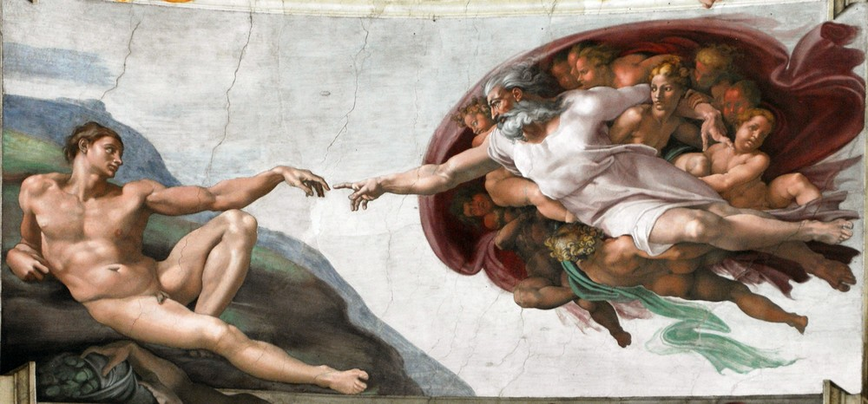

Slide 11
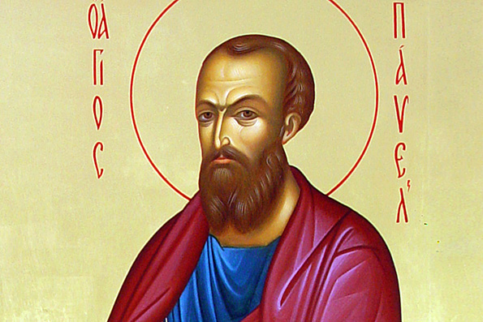
Связь с духовным миром поддерживает верой.
Вера «есть осуществление ожидаемого и уверенность в невидимом»
(Евр 11:1).
Религиозная вера – это вера в бытие Бога и бессмертие человеческой личности.
И то и другое является фактом религиозного опыта.

Slide 12
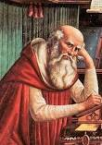
Религия - связывать, соединять
сверхъестественное и естественное
Бога и человека.
Есть препятствие.
Что же мешает? Грехи Семь смертных грехов.
Что такое грех? Мера несовершенства человеческой природы.

Slide 13
ОБОСНОВАНИЯ РЕЛИГИОЗНОГО ОПЫТА
ЕСТЕСТВЕННАЯ ТЕОЛОГИЯ
БОГОВДОХНОВЕННАЯ ТЕОЛОГИЯ
ЭКСПЕРИМЕНТАЛЬНАЯ ТЕОЛОГИЯ
«НАУКА О ТВОРЕНИИ» (НАУЧНЫЙ КРЕАЦИОНИЗМ)
ПРЕДМЕТ ВЕРЫ
В ЧЕМ КОНКРЕТНО УБЕЖДЕНЫ ЛЮДИ, КОГДА ГОВОРЯТ, ЧТО ОНИ ВЕРЯТ В БОГА?

Slide 14
Креационизм (от лат. creatio — творение, сотворение мира) учение о происхождении мира и человека, которое опирается на Библию (Книгу Бытия) или другие священные тексты. В креационизме выделяются два направления – библейский креационизм и научный.
Согласно библейскому креационизму, мир был создан за шесть суток и все ныне живущие народы являются потомками Ноя.
Научный креационизм совмещает христианские и научные взгляды, полагая, что основой эволюционного развития является Божественный промысел, а дни творения, описанные в Книге Бытия сопоставимы с геологическими эрами.

Slide 15
Основные положения креационизма:
Бог представляет собой активную силу, действующую как естественным, так и сверхъестественным образом. Бог — единственный творец мира, при этом Он мог действовать посредством мутаций или естественного отбора – так как ему было на то угодно.
В Библии сказано, что люди созданы особым образом – «по образу Божьему». Образ Божий по-разному понимается религиозными мыслителями, так как прямого указания, что есть Образ Божий в Библии нет. Однако, религиозное сознание включает в себя конкретную установку, что именно духовное начало – душа («по образу Божьему») отличает человека от других живых существ и связывает с Богом.
Люди, созданные «по образу Божьему», могут утратить это особое состояние. Это положение снимает одно из противоречий между христианством и эволюционной теорией: предположение о том, что люди могут видоизменяться.

Slide 16
Фундаментальные идеи
мировоззренческого характера, которые содержатся в Библии.
1. Идея единого личного трансцендентного Бога.
2. Идея творения мира и человека из ничего – креацианизм.
3. Идея радикального антропоцентризма, возвышающая человека над всем земным, ставящая его в центре мироздания.
4. Идея истории и прогресса.

Slide 17

Трансцендентное бытие Бога
Библейский Бог как трансцендентен так и имманентен, то есть про него можно сказать что он присутствует везде и повсюду, он также находится вне пространства и вне времени.

Slide 18
В Торе (Закон), первые пять книг Библии, написанных, по преданию, Моисеем используются два имени для называния Бога.
Яхве – главное имя Бога, никогда не произносившееся, кроме как один раз в году первосвященником, когда он мог войти в Святая Святых. Происходит имя Яхве от слова хайа, что произносится как хева, ср. Ева, что значит «жизнь», «бытие», «существование», - «сый», «сущий» по-старославянски.
Элохим – второе имя Бога, которое встречается в Торе. Восходит оно к Эль – «Бог», в греческом произношении Ил (так, Михаил – «тот», кто подобен Богу»). Элохим – множественное число, Боги.

Slide 19
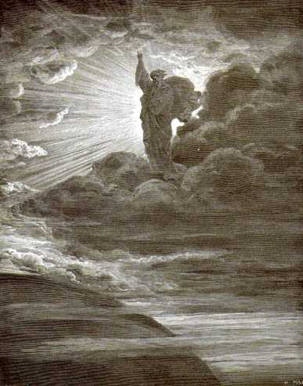
БОГ – ТВОРЕЦ МИРА
В начале сотворил Бог небо и землю.
Земля же была безвидна и пуста,
и тьма над бездною;
и Дух Божий носился над водою.

Slide 20
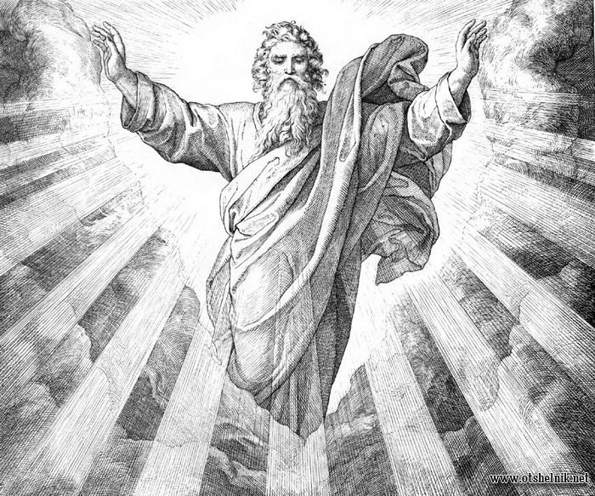
Библейский креационизм выстраивает учение о происхождении мира и человека, полностью опираясь на Библию, первую главу книги Бытия, т.е. на шестоднев. Шестоднев не иносказание. Шестоднев это космология и богословие. Святоотеческое богословие антропологично. Это одновременно и антропология.

Slide 21
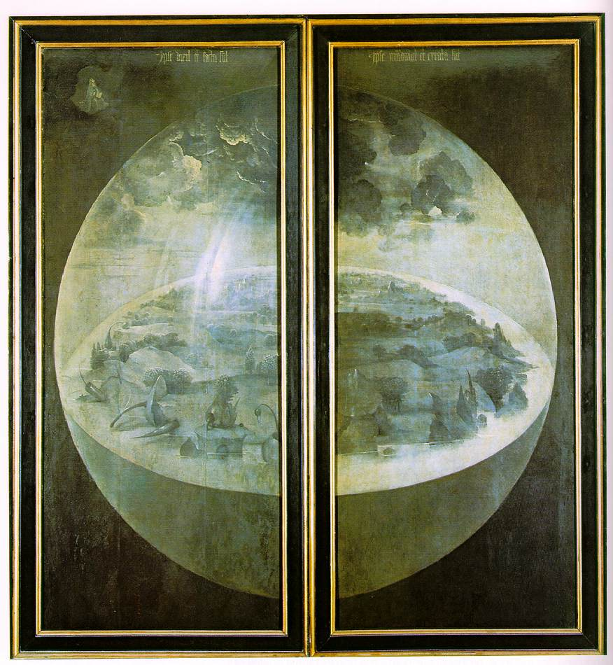
БОГ – ТВОРЕЦ МИРА
И подлинно: спроси у скота, и научит тебя, у птицы небесной, и возвестит тебе; или побеседуй с землею, и наставит тебя, и скажут тебе рыбы морские. Кто во всем этом не узнает, что рука Господа сотворила сие?
Иов 12:7-9

Slide 22
Понятие «творение» является одним из центральных элементов аврамических религий: иудаизма, христианства, ислама. Мир, человек, человеческий разум созданы Творцом. Мир (и человек как часть мира) есть творение. В таком мировоззрении сосуществуют два уровня: уровень Творца и уровень творения, между которыми всегда сохраняется дистанция. Концепция творения мира из ничего всемогущим Творцом, который по отношению к сотворенному им миру является вечным настоящим называется креационизм.

Slide 23
Творение
Человек был создан сверхъестественной силой из драгоценного или простого материала, например, глины, земли, навоза, или же из тонкой субстанции – мысли, эфира, духа. Согласно книги Бытия каждая тварь создана «по роду своему», и не «изменена в другую».

Slide 24
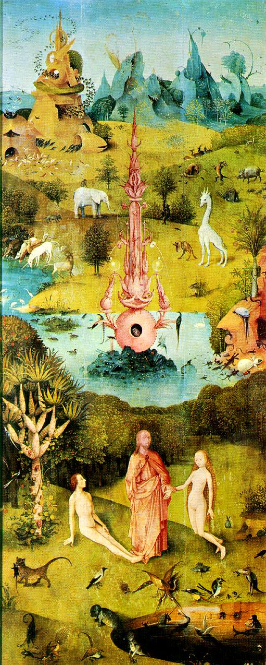
ПРИРОДА СОТВОРЕННОГО БОГОМ МИРА
Законы природы первозданного мира были иными. Природа животных и человека была нетленна, потому что не было смерти. Это состояние между тленностью и нетленностью.
Не было борьбы за существования. Животные не пожирали друг друга. Все питались зеленью (Быт. 1, 29-30)
Человеку дана была полная власть над животными. Человек не ведал страха. Человек понимал язык зверей. (Быт. 2, 19).

Slide 25
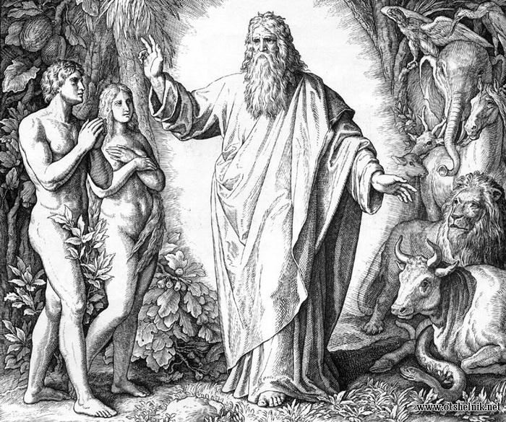
Творение человека
О том, как сотворил Бог человека, Библия повествует дважды, затрагивая единое событие как бы с разных аспектов.
(Быт 1, 26-31).
(Быт 2, 4,7 –9).

Slide 26
Первый рассказ:
Шестой и седьмой дни: «И сказал Бог (Элохим): сотворим человека по образу Нашему по подобию Нашему, и да владычествуют они над рыбами морскими, и над птицами небесными, [ и над зверями,] и над скотом, и над всею землею, и над всеми гадами, пресмыкающимися по земле. И сотворил Бог (Элохим) человека по образу Своему, по образу Божию сотворил его; «мужчину» и «женщину» сотворил их. И благословил их Бог (Элохим), и сказал им Бог (Элохим): плодитесь и размножайтесь, и наполняйте (райскую) землю, и обладайте ею, и владычествуйте…» (здесь перечисление всех живущих) (Быт 1, 26-31).

Slide 27
Второй рассказ:
«Вот происхождение неба и земли, при сотворении их, в то время, когда Господь Бог (Яхве Элохим), букв.: «Сущий-Божества») создал землю и небо» … «И создал Господь Бог (Яхве Элохим) человека из праха земного и вдунул в лице его дыхание жизни, и стал человек душею живою. И насадил Господь Бог (Яхве-Элохим) из земли всякое дерево, приятное на вид и хорошее для пищи, и дерево жизни посреди рая…» (Быт 2, 4,7 –9).

Slide 28
Человек по-еврейски Адам от адама «земля», но это слово может означать и всех «земнородных», и все человечество, и в древних еврейских толкованиях обозначало как Кол-Адам – «Все-Человек»; «по образу Божию сотворил его мужское и женское, сотворил их», так в еврейском подлиннике передается многоединый образ Божий. Многоединое человечество – «плодитесь и размножайтесь и наполняйте (райскую) землю»… «и стало так» (Быт 1, 27-28,30). Все это и есть «рай во Едеме на востоке»…

Slide 29
Древо жизни.
Это не только символ, но и образ, икона. О Древе жизни Писание говорит в самом начале (Быт 2, 9) и в самом конце – Апокалипсисе (Откр 22, 1-2). В святоотеческом предании Православной Церкви – Древо жизни есть Христос. Это открывается самим Христом Его ученикам в таких словах «Я есмь истинная виноградная лоза, а Отец Мой – виноградарь. Всякую у Меня ветвь, не приносящую плода, Он отсекает; а всякую, приносящую плод, очищает, чтобы более принесла плода. Вы уже очищены через слово, которое Я проповедал вам. Пребудьте во Мне, и Я в вас. … Я есмь лоза, а вы ветви; … ибо без Меня не можете делать ничего…» (Ин 15, 1-5).

Slide 30
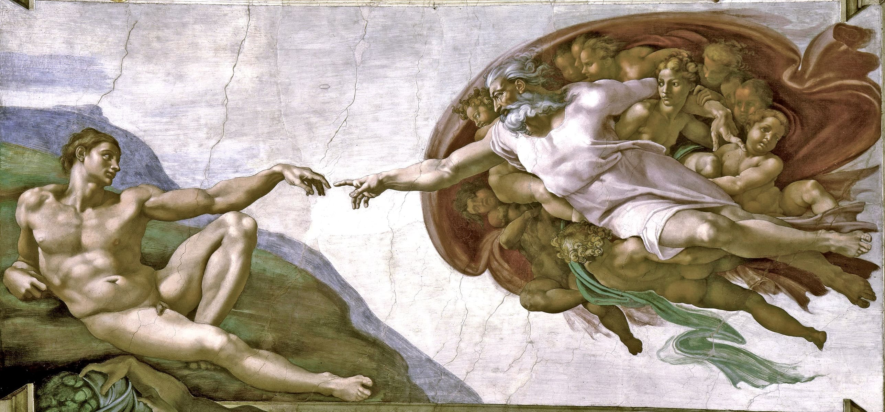

Slide 31
Древо познания добра и зла.
«И произрастил Господь Бог из земли всякое дерево, приятное на вид и хорошее для пищи, и древо жизни посреди рая, и дерево познания добра и зла» (Быт 2, 9), плоды которого Бог запретил есть человеку. Люди пребывающие во древе жизни, и не знающе смерти, не знали и добра и зла. Не знающие смерти не знают зла. Они жили в любви, добре. Соприкосновение с древом познания добра и зла «открывало глаза» на зло, давало опытное, экзистенциальное знание (яда – познание опытное), которое мгновенно разрушало сущность древа жизни в людях, они отсекались от жизни, умирали. «Будьте как боги» – дьявольское самообожествление: эгоистическая гордыня самолюбование в пустоте, паразитизм на божественном творении.

Slide 32
«И увидела жена, что дерево хорошо для пищи, и что оно приятно для глаз и вожделенно…» (Быт 3, 6). Появилось «вожделение» - эгоистическое, обособленно личное желание утолить свою неожиданно явившуюся страсть любви к себе и к своему наслаждению, «потому что дает знание». Проснулся интерес. Человечество стало жить в «конфликте интересов» и в борьбе за интерес, в борьбе за существование. И без интереса уже не возможно что-либо делать, никто не хочет ничего делать без интереса.

Slide 33
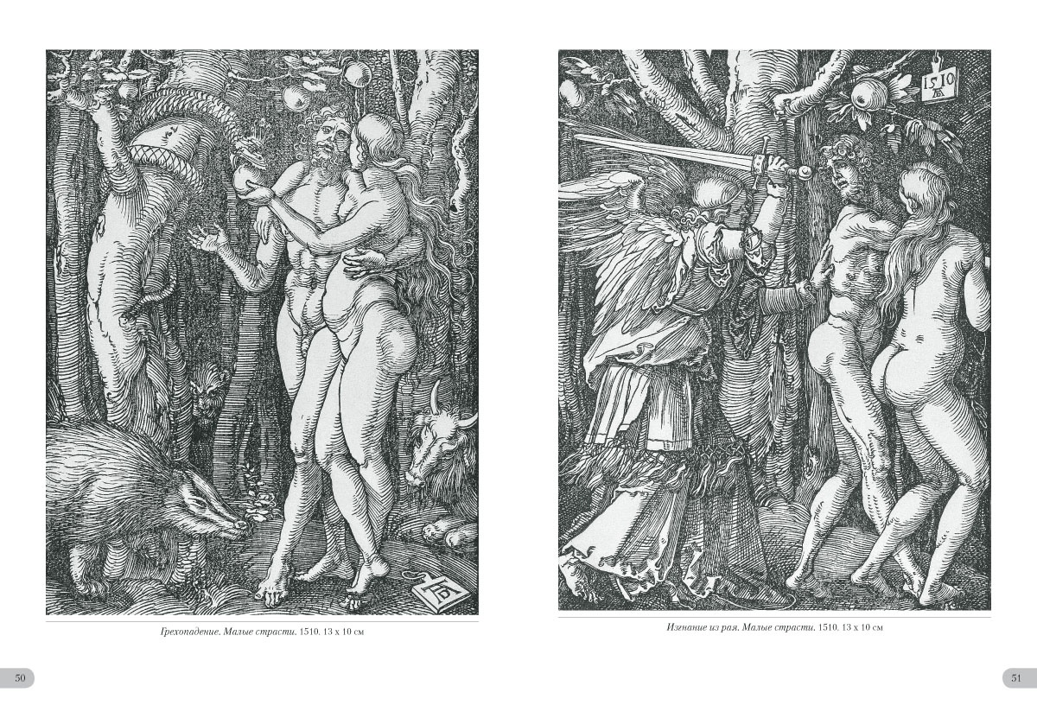

Slide 34
«И открылись глаза у них обоих, и узнали они, что они наги» (Быт 3, 7). «И сказал Господь Бог (Яхве-Элохим – Сущий-Божества): вот, Адам стал один из Нас…» (Быт 3, 22). Бывший образом Единого во множестве Бога Адам через познание добра и зла превращается в «особь», «одного из»… Единство все-Адама раскололось, и теперь мы, потомки Адама, являемся осколками былого райского единства. Проблема заключается в том, что бы восстановить утраченное единство, собрать осколки. В этой связи религиозным сознанием были выработаны разные пути. Один из них святоотеческий. Это путь святых отцов: Василия Великого, Григория Нисского, Семеона Нового Богосолова, Григория Паламы и др.

Slide 35
Святоотеческая антропология учит, что
природа человеческая едина,
та которую сотворил Бог.
У человека нет «животной» природы и никогда не было. Образ Божий относится ко всей природе человека, единой и цельной, и не является чем-то добавленным извне.

Slide 36
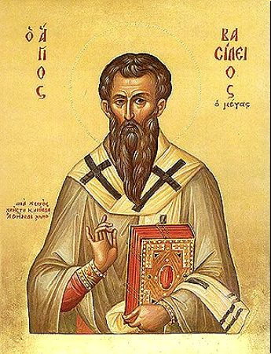
Васи́лий Вели́кий (греч. Βασίλειος ὁ Μέγας Васи́лиос о Ме́гас, известный также как Васи́лий Кесари́йский, Βασίλειος Καισαρείας; ок. 330—379) — архиепископ Кесарии Каппадокийской, церковный писатель и богослов. Один из трёх каппадокийских отцов Церкви, наряду с Григорием Нисским и Григорием Богословом. Ему приписываются изобретение иконостаса и составление литургии Василия Великого.

Slide 37
Ступени духовного становления:
во-первых, творение мира и человека, их райское состояние (Идеал);
во-вторых, грехопадение, как вселенская катастрофа и падшее состояние человека и мира после него (Крушение идеала);
в-третьих, преодоление грехопадения и возвращение человеку утраченных им качеств (Сверх идея, сверх задача, миссия – восстановление утраченного идеала).

Slide 38
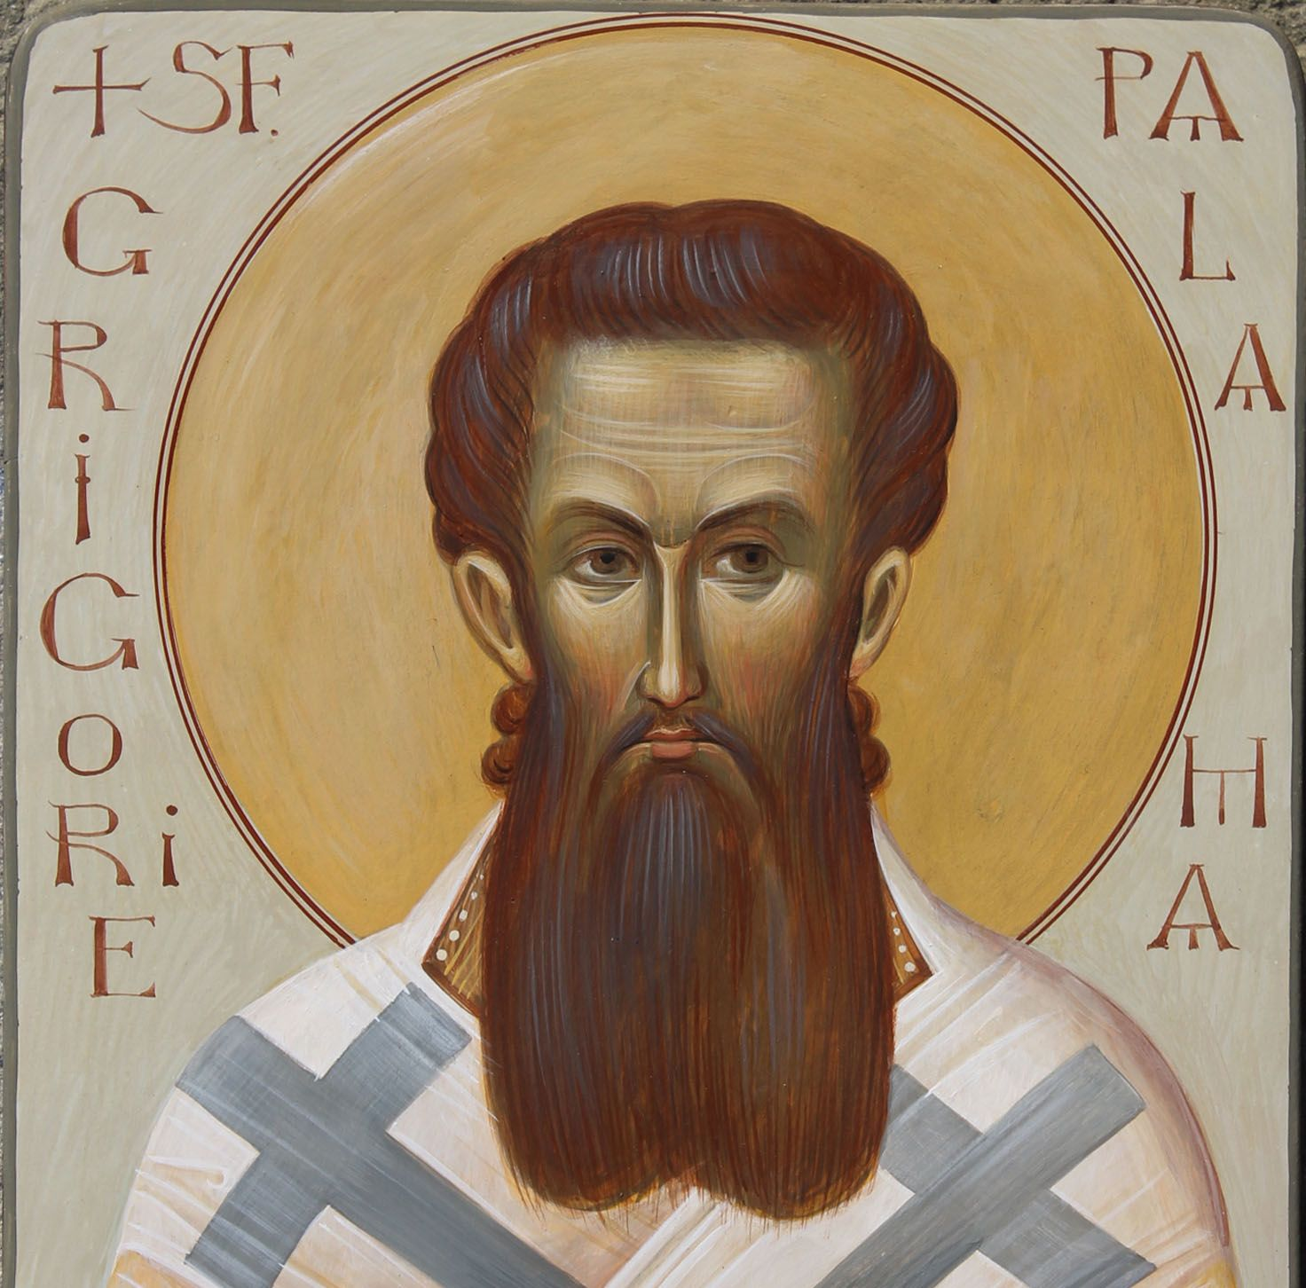
Григо́рий Палама́ — архиепископ Фессалоникийский, христианский мистик, византийский богослов и философ, систематизатор и создатель философского обоснования практики исихазма, отец и учитель Церкви. Прославлен Православной церковью в лике святителей. Википедия
Родился: 1296 г., Константинополь
Умер: 14 ноября 1359 г., Салоники, Греция

Slide 39
Даже падший человек сохраняет в какой-то степени первозданную доброту, которой он был наделен от сотворения.
Человек не вполне утратил Образ Бога, а лишь повредил его.
Человек не утратил способности познания добра.
Восстановление утраченного Образа Бога, единства с Богом и с миром – это сверх цель, сверх задача, миссия - она определяет вектор развития человека, смысл его жизни.

Slide 40
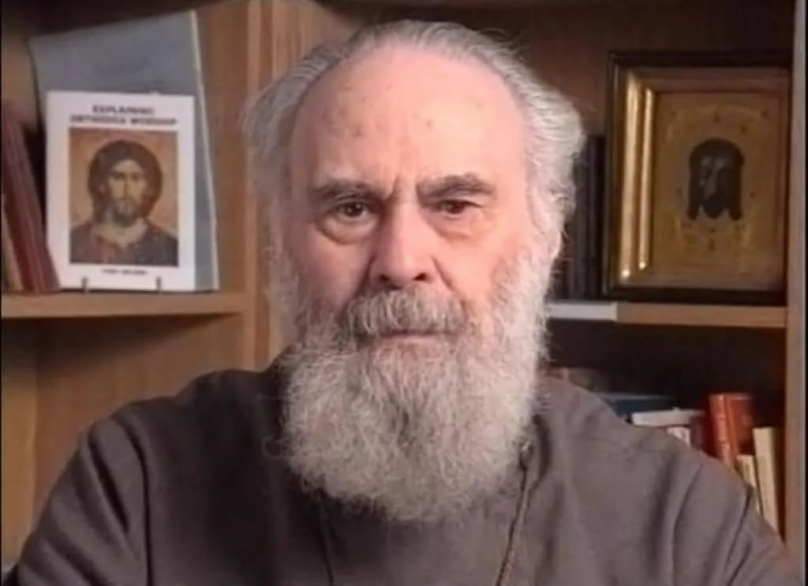
Митрополит Антоний Сурожский (1914-2003)
Два пути спасения:
1. Прямой путь - мистическое соединение человека с Богом, через религиозную жизнь (обряды и таинства). Религия.
2. Не прямой путь (тернистый) через познание Творения Бога (мира). Философия и наука.

Slide 41
Научный креационизм
Научно-креационистское учение возникло сравнительно недавно. Его развивают как правило ученые, которые пытаются совместить свои религиозные убеждения с научными знаниями. В 1932 году в Великобритании было основано «Движение протеста против эволюции», ставящее целью распространение научной информации в пользу библейской теории сотворения мира и доказательство ложности эволюционной теории при помощи научных фактов. К 1970 году количество его членов достигло 850, и оно приобрело больший авторитет после того, как в 1963 году в США было основано Креационистское научно-исследовательское общество, в 1970 году Креационистский научно-исследовательский институт. Дальнейшее развитие креационизма в Великобритании ознаменовало создание в 1972 году Научного объединения имени Ньютона.

Slide 42
Основные аргументы научных креационистов.
Факт «рождения» вселенной во времени. Инфляционная теория расширения вселенной, принятая в настоящее время всем научным сообществом, утверждает, что мир начал свое существование из абсолютной пустоты (ложного квантового вакуума). Как возник изначальный вакуум физика не объясняет.
Согласованность фундаментальных физических законов. Антропный принцип – законы мира суть таковы, что бы дать возможность возникновения биологическим существам. Это означает, что уже до «рождения» вселенной как бы существовал план ее строения, в котором заранее было предусмотрено появление жизни.

Slide 43
Основные аргументы научных креационистов.
Применение методов теории вероятности позволило подсчитать, что уже самопроизвольное появление бактерии является невероятным событием.
Несовершенность «Радиоуглеродного метода» и других систем датировки.
Противоречивость эволюционной гипотезы. Происхождение, например, генетической информации, которая помогает выжить биологическим организмам в современном быстроменяющемся мире остается загадкой.
Архиологических подтверждений относительно существования «недостающего звена» между человеком и обезьяной нет. Все ископаемые люди отличаются от современного человека не более, чем современные люди различаются между собой, т.е. это вариации в пределах одного вида.

Slide 44
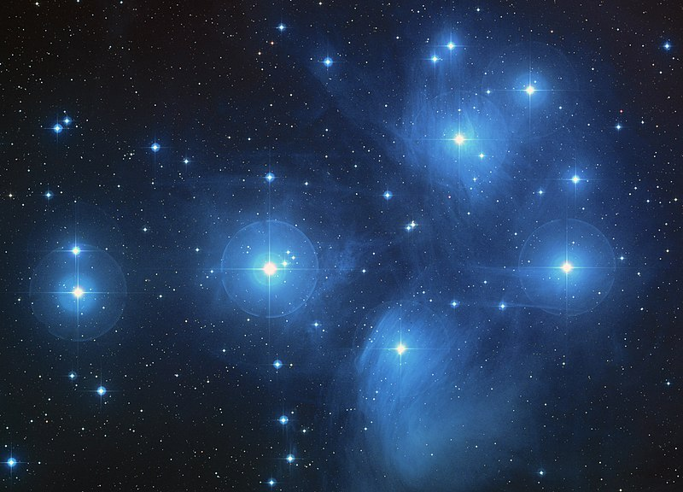
Религиям присущ тяжелейший человеческий порок – трайбализм. Инстинкт племенного сознания проявляется во всех религиях гораздо сильнее, чем стремление к духовности.

Slide 45
Трайбализм (трибализм, трайбализация, англ. tribalism, от лат. tribus — племя) — форма групповой обособленности, характеризуемая внутренней замкнутостью и исключительностью, обычно сопровождаемая враждебностью по отношению к другим группам. Изначально характеризовал систему первобытных, неразвитых обществ, позднее понятие расширилось и приобрело новые направления.

Slide 46
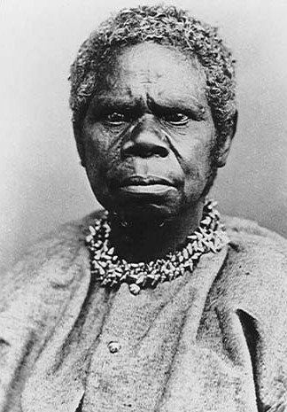
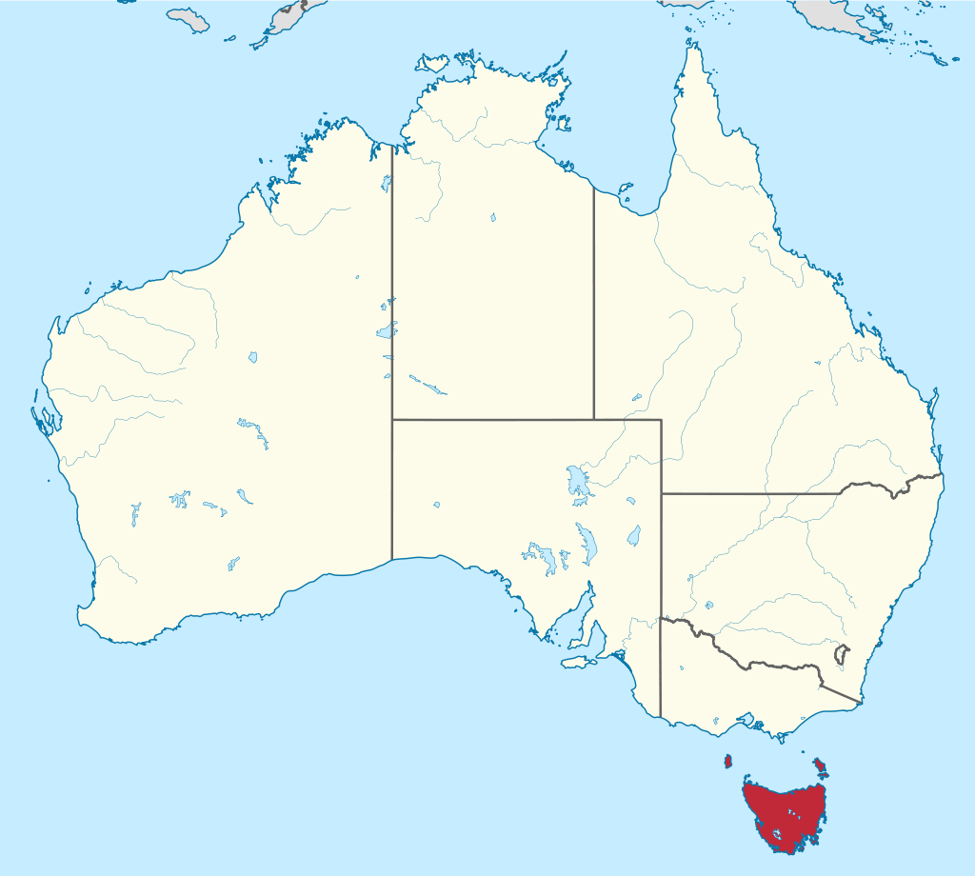
Кабо В. Тасманийцы и тасманийская проблема. Москва: Наука, 1975//http://aboriginals.narod.ru/Tasmanians.htm

Slide 47
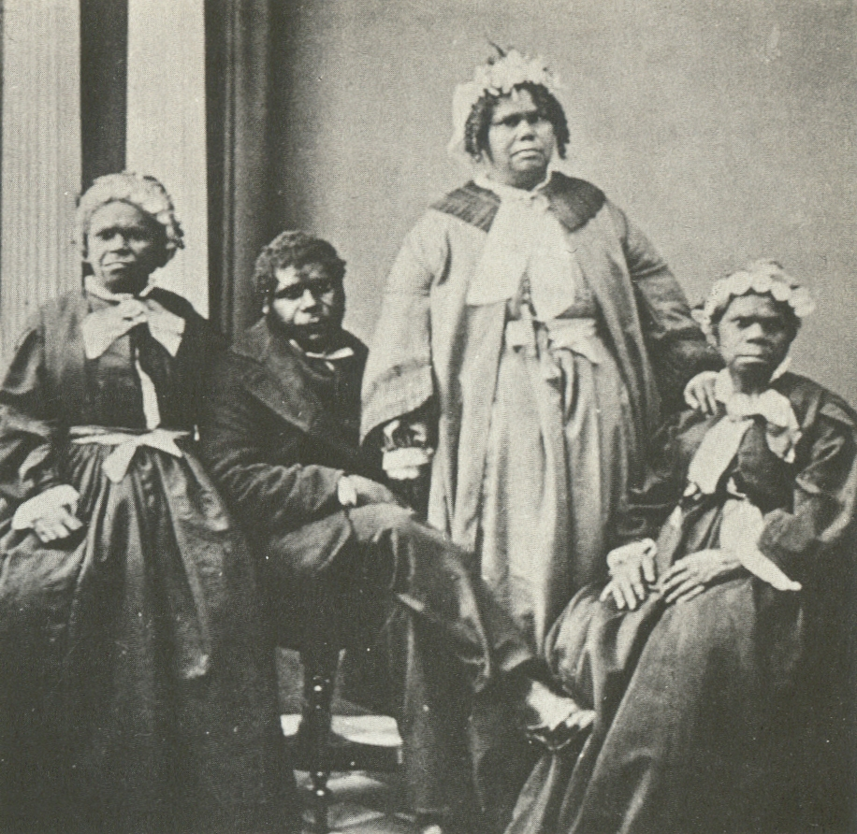
Фотография последних четырёх чистокровных тасманийцев, 1860-е годы. Крайняя справа — Труганини, считающаяся последней из них.
Труганини (1812 - 1876) последняя чистокровная аборигенка Тасмании.

Slide 48
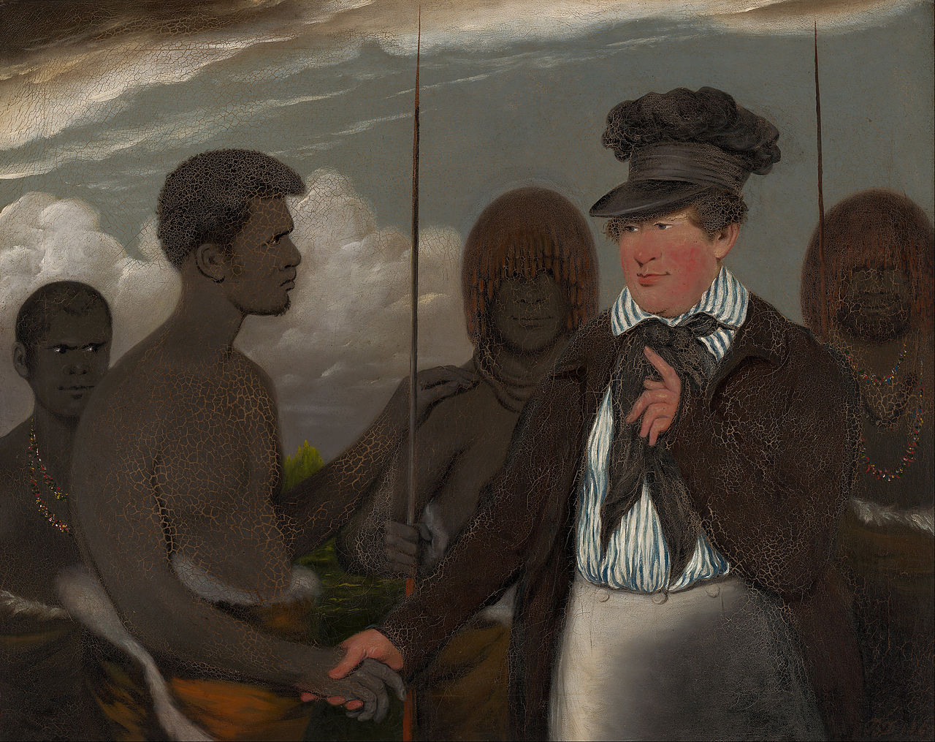
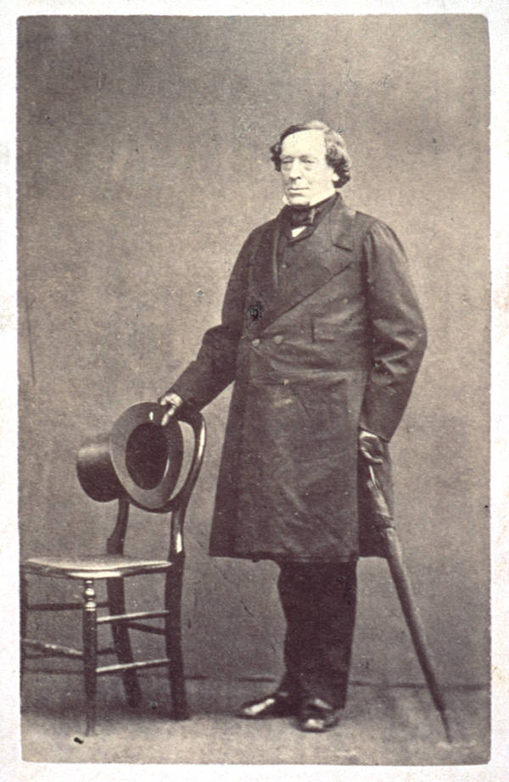
Джордж Август Робинсон (22 марта 1791 - 18 октября 1866)

Slide 49
Вера оправдана с биологической точки зрения как средство выживания и репродуктивного успеха. Вера куется успехами племени (трибы) и, в свою очередь сплачивает его в борьбе с другими, она же приносит удачу тем, кто лучше других умеет манипулировать идеями, чтобы заручиться поддержкой собратьев по вере. Бесконечные конфликты, спровоцированные подобной социальной практикой широко распространились еще в эру палеолита, не утихают они и сегодня. … Воинствующая религиозность – это не аномалия. …. Вера – единственный мотив, заставляющий хороших людей творить зло.
Эдвард Уилсон. Смысл существования человека. М.,2015

Slide 50
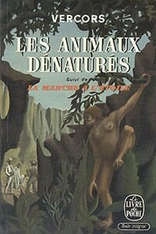
Жан Веркор. Люди или животные? 1957
Французский писатель. Он в художественной форме сделал попытку ответить на вопрос о происхождении человека. «Что есть человек» – этот вопрос является стержнем романа.
Аннотация:
В джунглях Новой Гвинеи открыты новые живые существа. Они, несомненно, более развиты чем любые обезьяны, но более отсталы, чем любое, самое примитивное племя людей. В ученом мире начинаются ожесточенные споры, кто же они — люди или животные. Ученые заходят в тупик, выход из которого удается найти весьма необычным образом.
Вячеслав Алексеев https://realis.org/statti/tropy-jan-verkor/

Slide 51
I. Человека отличает от животного наличие религиозного духа.
II. Основными признаками религиозного духа являются (в нисходящем порядке): Вера в Бога, Наука, Искусство во всех своих проявлениях; различные религии, философские школы во всех своих проявлениях; фетишизм, тотемы и табу, магия, колдовство во всех своих проявлениях; ритуальное людоедство в его проявлениях.
III. Всякое одушевленное существо, которое обладает хотя бы одним из признаков, перечисленных в положении II, признается членом человеческого общества.

Slide 52
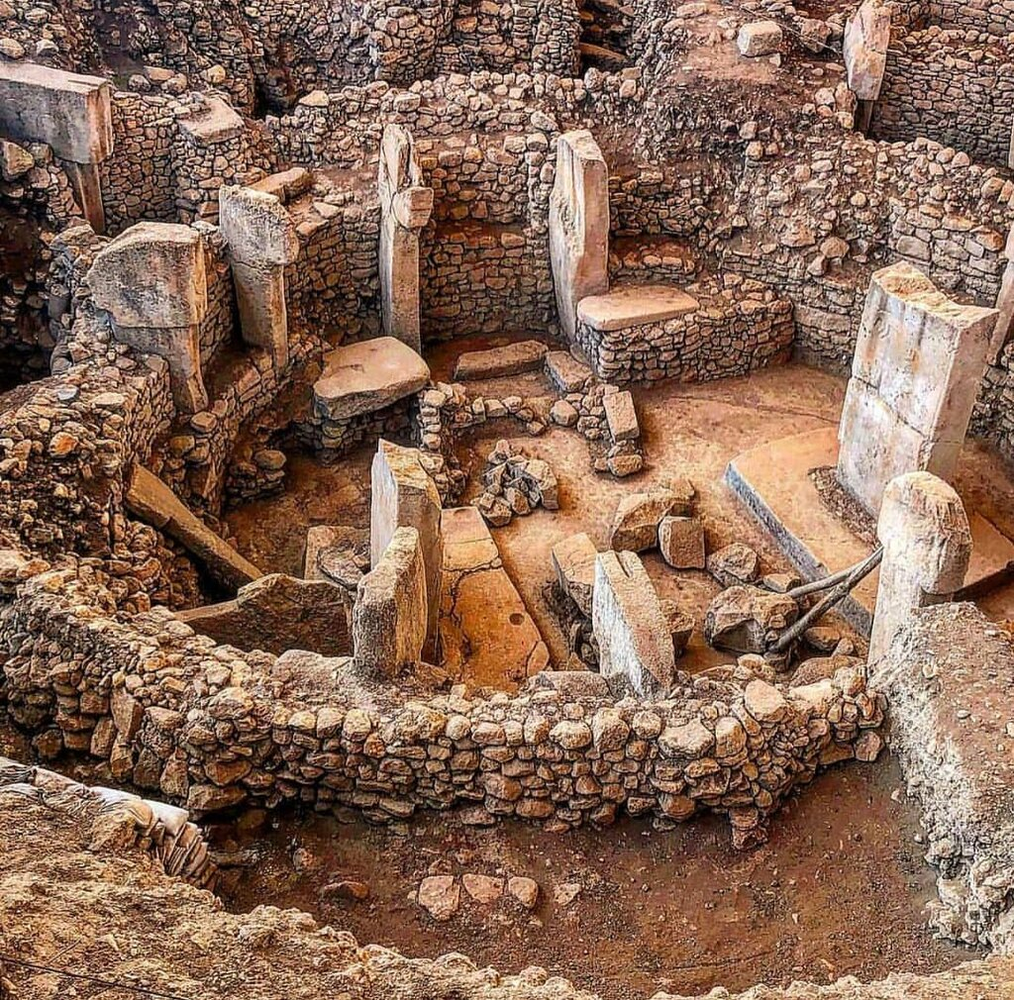
Гёбекли́-Тепе́ («Пузатый холм» или «Пупочный холм» — храмовый комплекс, расположенный в 8 километрах к северо-востоку от города Шанлыурфа в регионе Юго-Восточная Анатолия. Турция.
https://rgdn.info/gbekli-tepe._o_chm_molchit_puzatyy_holm._istoriko-astronomicheskoe_issledovanie

Slide 53
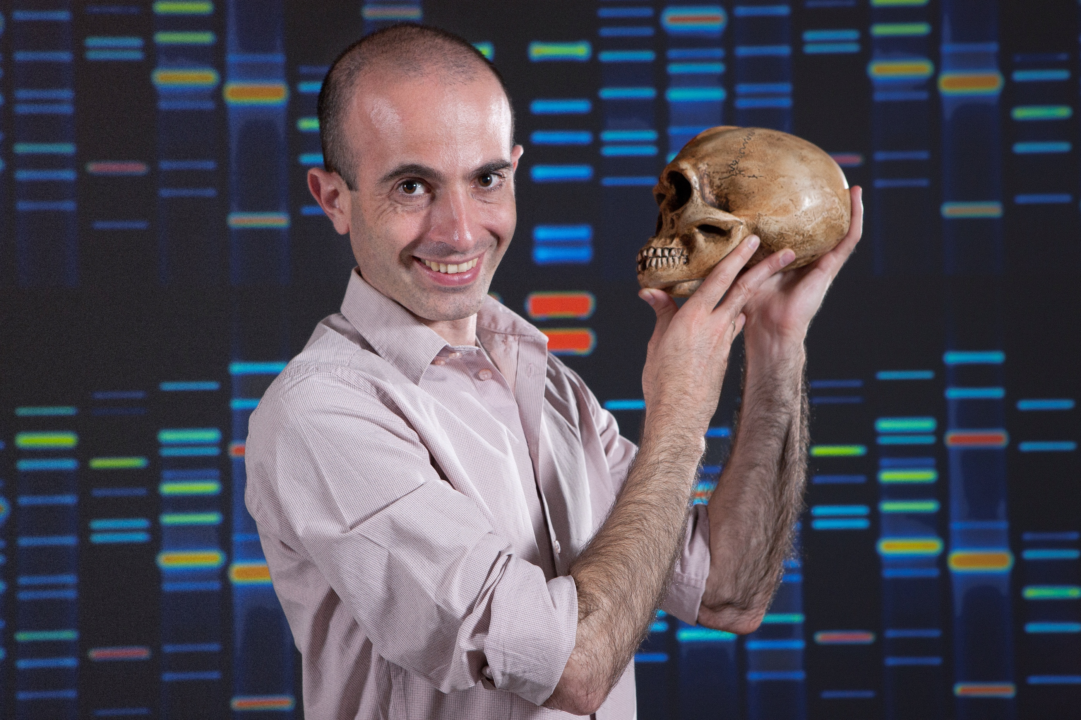
Юваль Ной Харари
род. 24 февраля 1976 — израильский военный историк-медиевист, профессор исторического факультета Еврейского университета в Иерусалиме, автор международного бестселлера «Sapiens: Краткая история человечества».

Slide 54
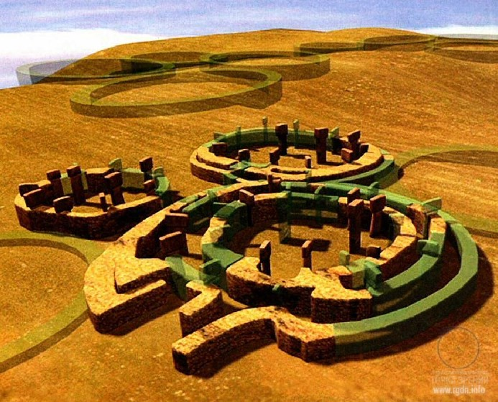
Является древнейшим из крупных мегалитических сооружений в мире. Его возраст оценивается до 12 000 лет, ориентировочно датируется по меньшей мере IX тыс. до нашей эры. Согласно геомагнитным исследованиям, проведённым в 2003 году^{[8]}. Представляет собой сооружения круглой формы (концентрические окружности), число которых доходит до 20.

Slide 55
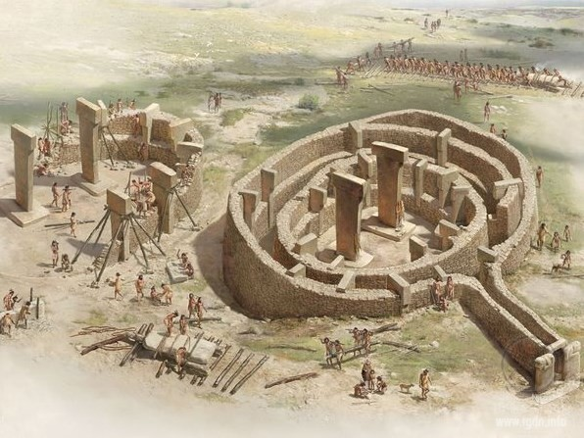
В 2017 году исследователи из Эдинбургского университета сообщили, что проанализировали символы на колоннах храмового комплекса Гёбекли-Тепе. Предположив, что рисунки означают положение небесных тел, и сопоставив их с картой созвездий того времени, они пришли к выводу, что около 10950 года до нашей эры на Землю могла упасть комета. По их мнению, изображение человека без головы может указывать на многочисленные жертвы этой катастрофы. Последовавший за этим период с конца 11-го до конца 10-го тысячелетия до нашей эры, так называемый поздний дриас, был отмечен резким похолоданием.

Slide 56
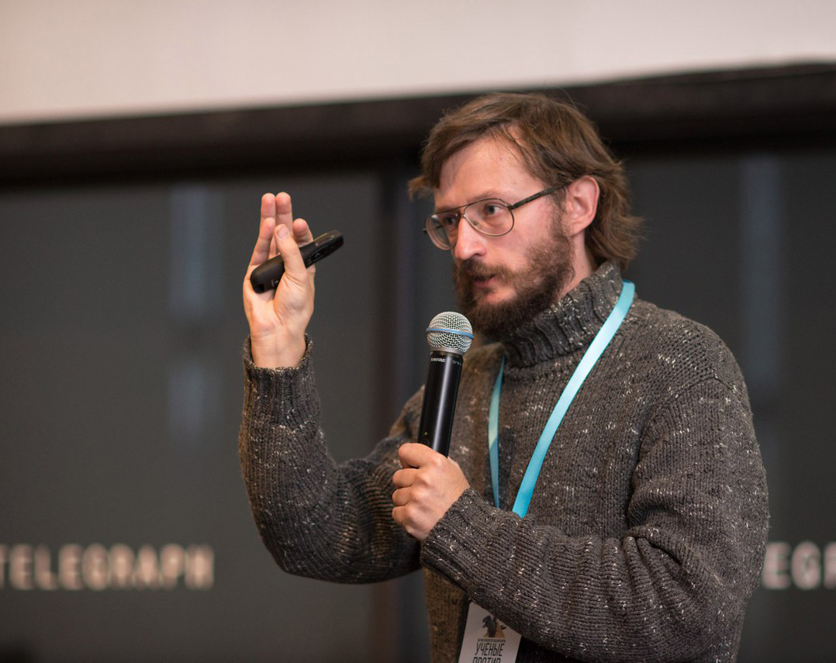

Религия – это ошибка восприятия,
она встроена в наш мозг.
Мозг большой и сложный,
он должен находить себе работу.
современный палеоантрополог Станислав Дробышевский.

Slide 57
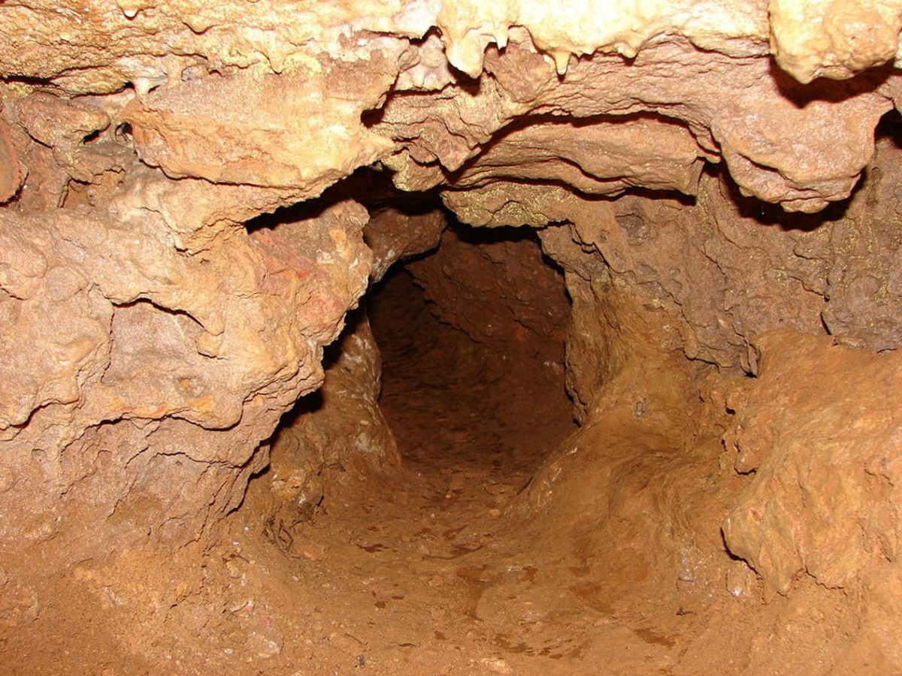
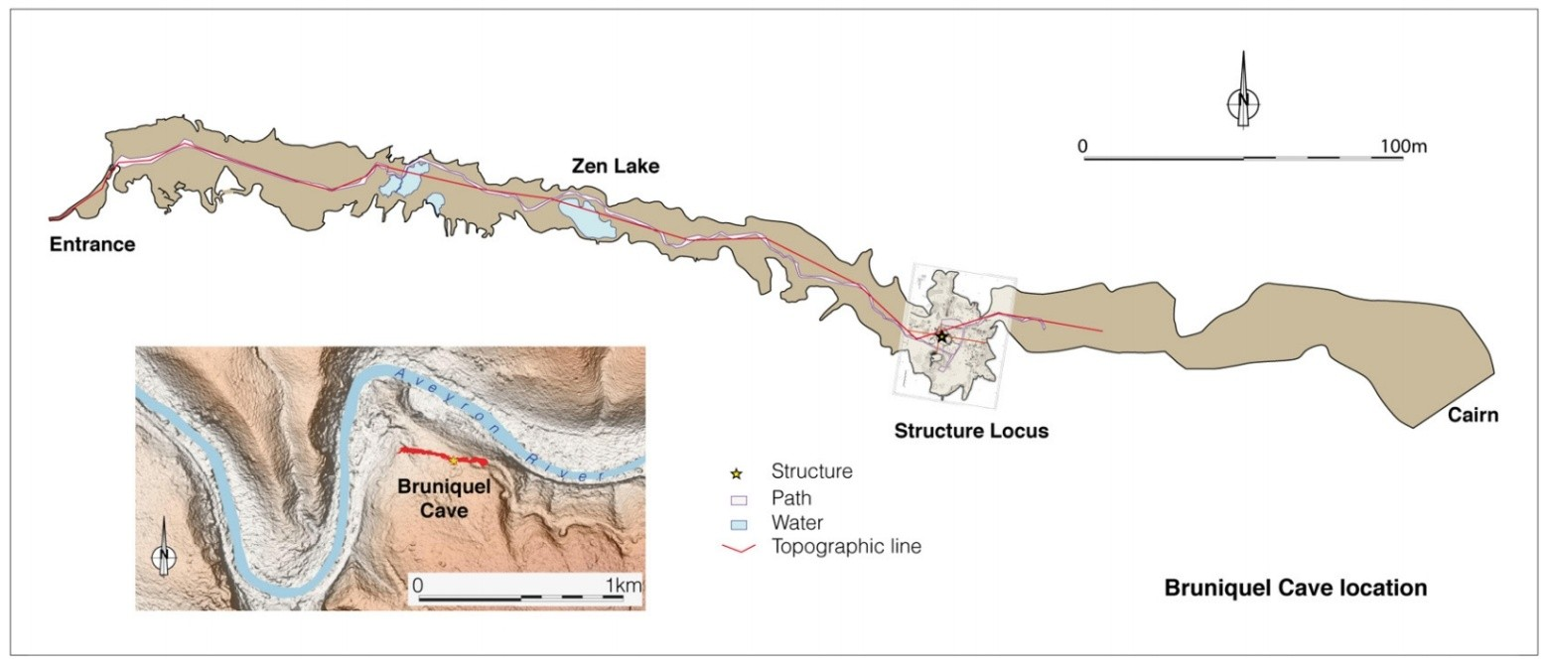
Пещера Брюникель, Франция.
Древнейший памятник неутилитарной деятельности ранних неандертальцев. В пещере обнаружены следы деятельности человека, относящиеся ко времени 176 500 лет.
потолок низкий и туда нужно пролезть, и принести с собой дрова.

Slide 58
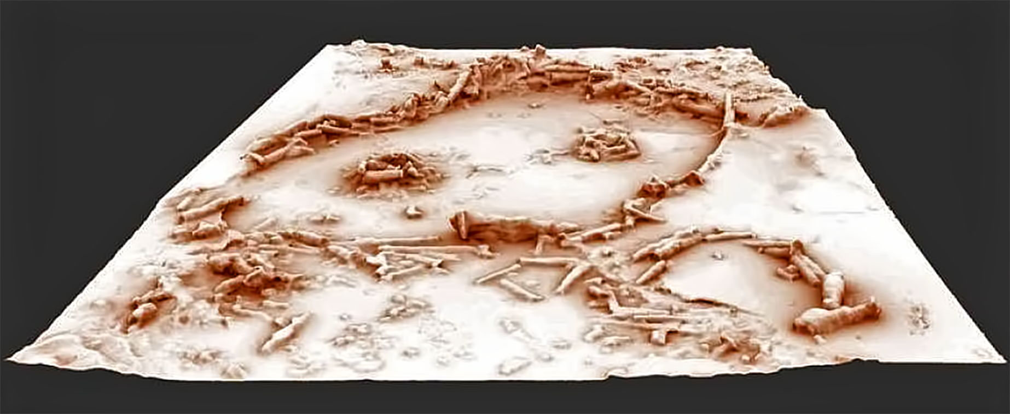
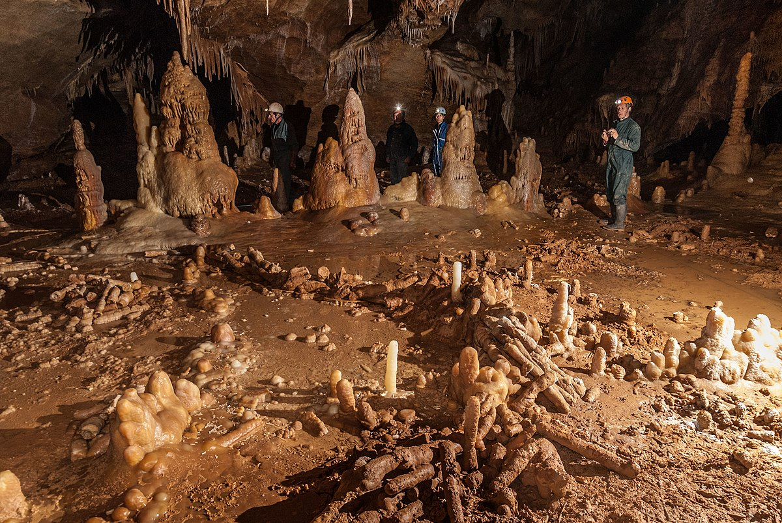
Пещера наполовину затоплена, жечь в ней что-то вообще странно.
В 336 метрах от входа в пещеру были изготовлены круги из сталагмитов (их наколотили тут же, тонны две), и в этих кругах жгли кости медведей. Это очень трудозатратно: туда нужно притащить и медведя, и дрова.

Slide 59
Религия есть нефункциональное расходование сил, средств и энергии ради богатых эмоций и какого-то морального назидания. С реальностью всё это мало связано. В такой форме это появляется уже у неандертальцев и даже предков неандертальцев.
Станислав Дробышевский

Slide 60
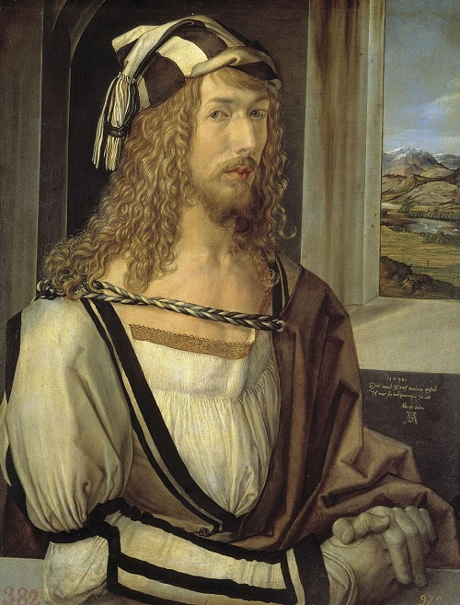
Альбрехт Дюрер
(нем. Albrecht Dürer, 1471—1528)
— немецкий живописец и график,
первый теоретик искусства,
один из величайших мастеров Северного Ренессанса.

Slide 62
\
СПАСИБО ЗА ВНИМАНИЕ!

